Slide 1
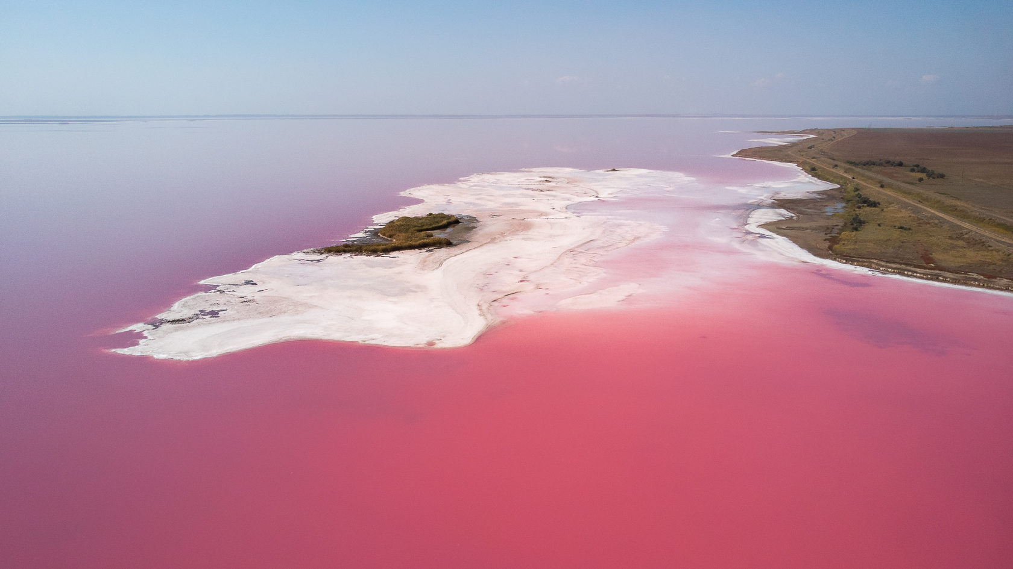
ХЕРСОНСЬКИЙ ДЕРЖАВНИЙ УНІВЕРСИТЕТ Факультет біології, географії та екології Кафедра географії та екології
Дисципліна вільного вибору
«ГЕОГРАФІЯ ХЕРСОНСЬКОЇ ОБЛАСТІ»

Slide 2
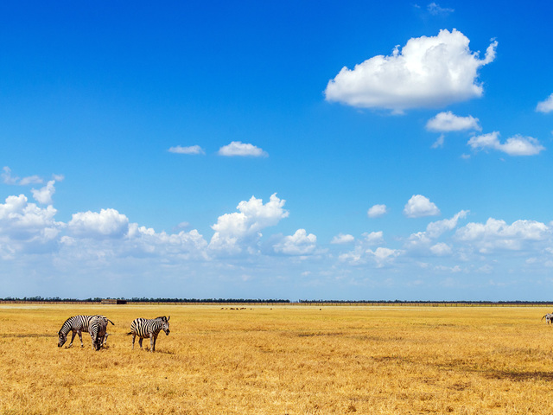
Мета курсу – формування у студента системи знань, яка розкриває наукові основи становлення, функціонування і розвитку соціально-економічного комплексу Херсонського регіону
Завдання курсу:
Теоретичні: аналіз історичних особливостей заселення, формування і розвитку Херсонської області, суспільно-географічної оцінки природних умов та природних ресурсів як передумови розвитку господарства області, демографічної ситуації та розселення населення в області, загальні закономірності і територіальні умови відтворення економіки регіону, зокрема в системі єдиного економічного простору держави, зовнішніх економічних зв'язків регіону, екологічної ситуації.

Slide 3
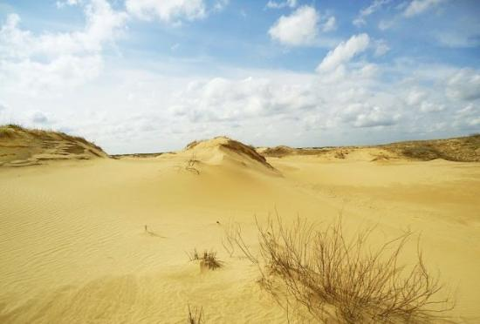
Практичні: робити глибокий, всебічний аналіз еколого-економічного розвитку регіонів як цілісних мікроекономічних просторових систем, на базі глибокого аналізу і регіональної еколого-економічної діагностики сучасного стану регіону передбачати перспективи економічного, соціального та екологічного розвитку Херсонської області у єдиному економічному просторі держави, розробляти конкретні проекти з охорони навколишнього середовища регіону.
Фахові предметні компетентності:
Здатність використовувати термінологію, методи, концепції і теорії географії для вивчення соціально-економічного комплексу Херсонської області;
Здатність розкривати взаємозв’язок основних природничо- та суспільно-географічних вчень у контексті соціально-економічного аналізу області.
Здатність виконувати теоретичні й прикладні географічні на регіональному рівні.
Здатність визначати і характеризувати особливості просторової організації географічних об’єктів Херсонщини

Slide 4
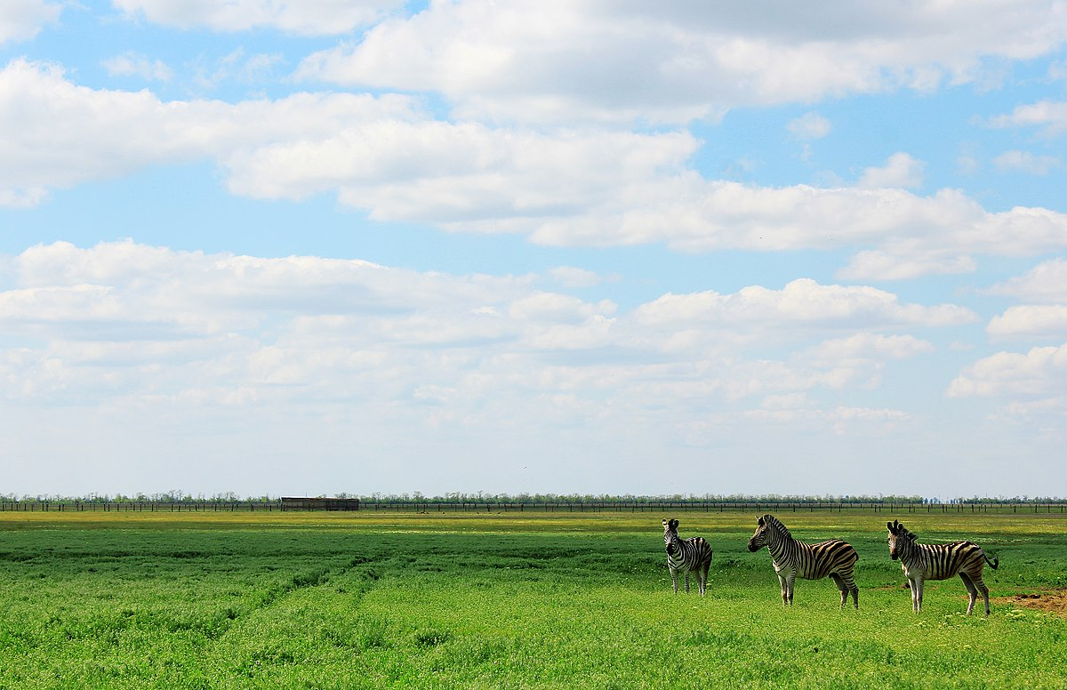
Програма навчальної дисципліни
Вступ.
Природно-екологічні фактори формування Херсонської області.
Геодемографічна характеристика Херсонської області.
Загальна соціально-економічна характеристика Херсонської області в умовах ринкових відносин..
Сталий розвиток і охорона навколишнього середовища регіону в Херсонській області.

Slide 5
Дякуємо за увагу!

